Slide 1
最优化导论
于长永
2019,05,15

Slide 2
outline
拟牛顿法
引言
Hessian矩阵逆矩阵的近似
秩1修正公式
DFP算法
BFGS算法

Slide 3
引言
牛顿法
速度快
不保证收敛
需要Hessian矩阵和解方程组

Slide 4
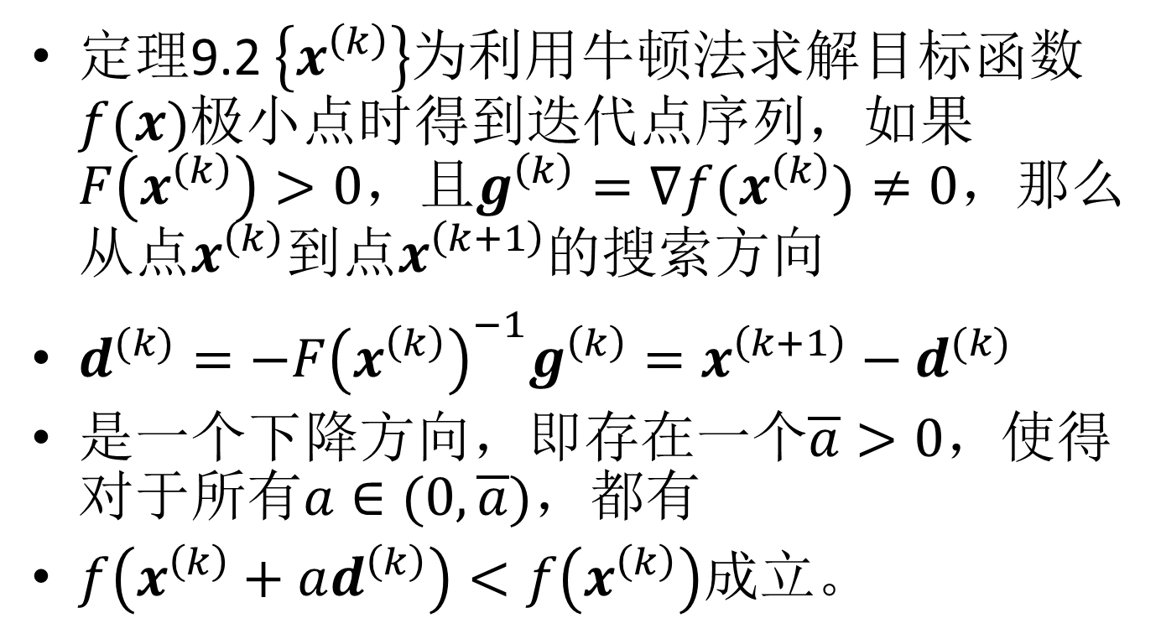
回顾牛顿法
定理9.2 $\left\{x^{\left(k\right)}\right\}$为利用牛顿法求解目标函数$f(x)$极小点时得到迭代点序列，如果$F\left(x^{\left(k\right)}\right)>0$，且$g^{\left(k\right)}=∇f(x^{\left(k\right)})≠0$，那么从点$x^{\left(k\right)}$到点$x^{\left(k+1\right)}$的搜索方向
$d^{(k)}=−F{\left(x^{\left(k\right)}\right)}^{−1}g^{\left(k\right)}=x^{\left(k+1\right)}−d^{(k)}$
是一个下降方向，即存在一个$\overline{a}>0$，使得对于所有$a∈(0,\overline{a})$，都有
$f\left(x^{\left(k\right)}+ad^{\left(k\right)}\right)<f\left(x^{\left(k\right)}\right)$成立。

Slide 5
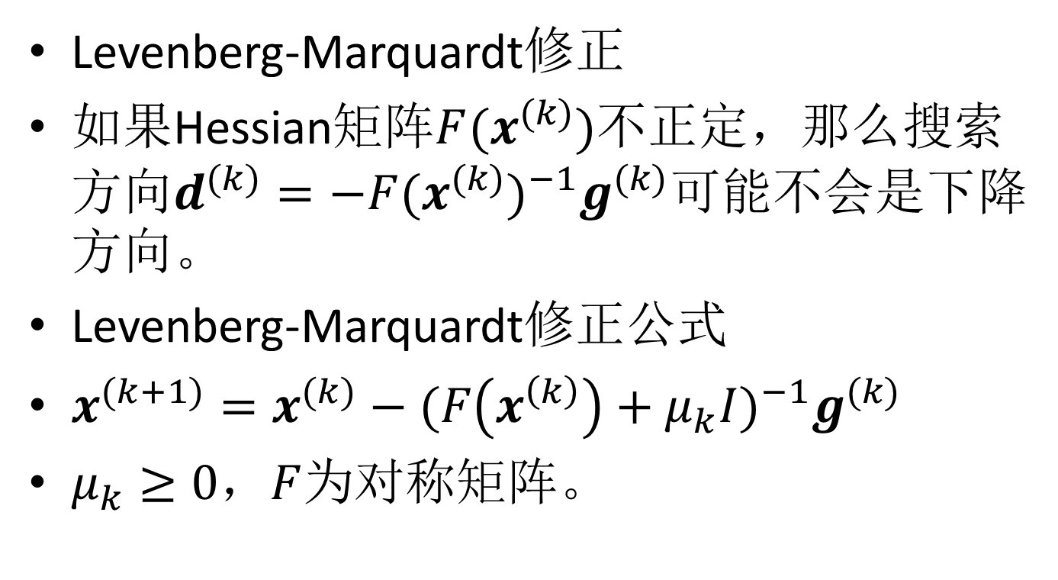
回顾牛顿法
Levenberg-Marquardt修正
如果Hessian矩阵$F(x^{(k)})$不正定，那么搜索方向$d^{(k)}=−{F(x^{(k)})}^{−1}g^{(k)}$可能不会是下降方向。
Levenberg-Marquardt修正公式
$x^{(k+1)}=x^{(k)}−{(F\left(x^{\left(k\right)}\right)+μ_{k}I)}^{−1}g^{(k)}$
$μ_{k}≥0$，$F$为对称矩阵。

Slide 6
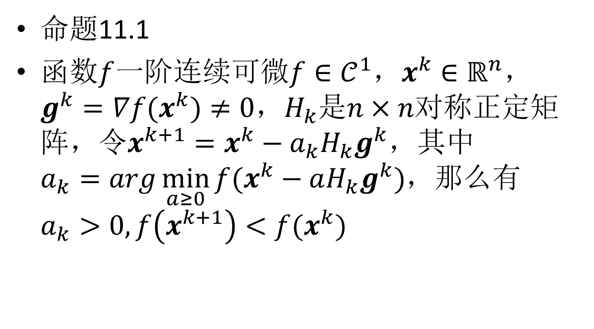
引言
命题11.1
函数$f$一阶连续可微$f∈𝒞^{1}$，$x^{k}∈ℝ^{n}$，$g^{k}=∇f(x^{k})≠0$，$H_{k}$是$n×n$对称正定矩阵，令$x^{k+1}=x^{k}−a_{k}H_{k}g^{k}$，其中$a_{k}=arg\min_{a≥0}{f(x^{k}−aH_{k}g^{k})}$，那么有$a_{k}>0,f\left(x^{k+1}\right)<f(x^{k})$

Slide 7
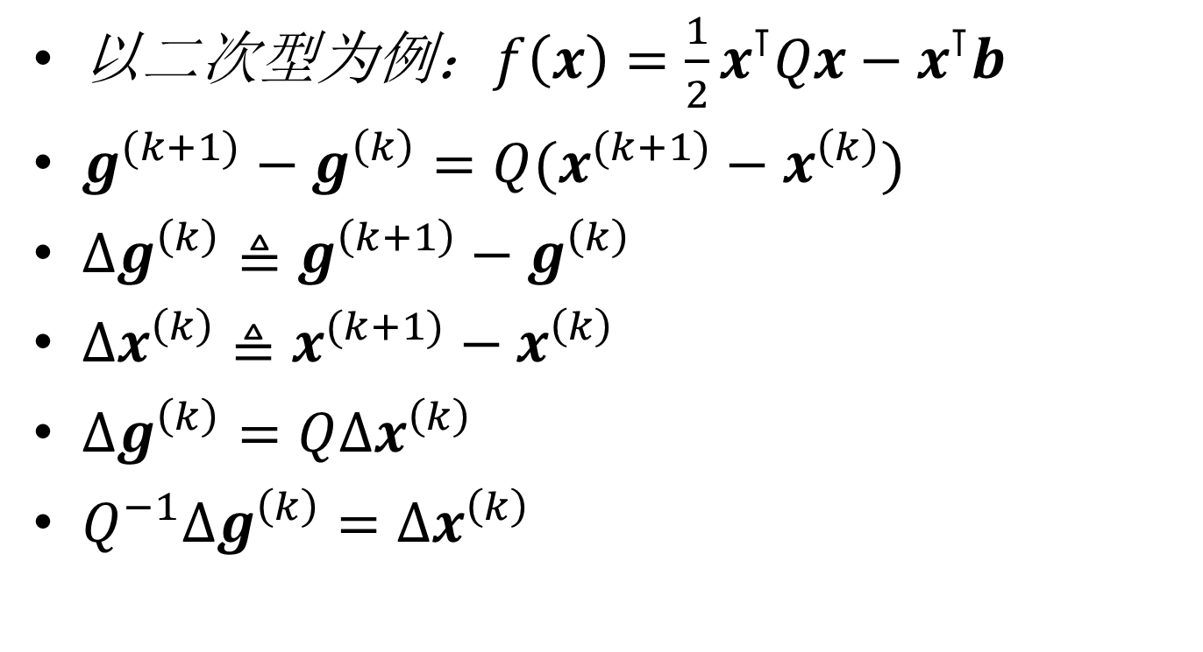
Hessian矩阵的近似
以二次型为例：$f\left(x\right)=\frac{1}{2}x^{⊺}Qx−x^{⊺}b$
$g^{(k+1)}−g^{\left(k\right)}=Q(x^{(k+1)}−x^{\left(k\right)})$
$∆g^{\left(k\right)}≜g^{\left(k+1\right)}−g^{\left(k\right)}$
$∆x^{\left(k\right)}≜x^{(k+1)}−x^{\left(k\right)}$
$∆g^{\left(k\right)}=Q∆x^{\left(k\right)}$
$Q^{−1}∆g^{\left(k\right)}=∆x^{\left(k\right)}$

Slide 8
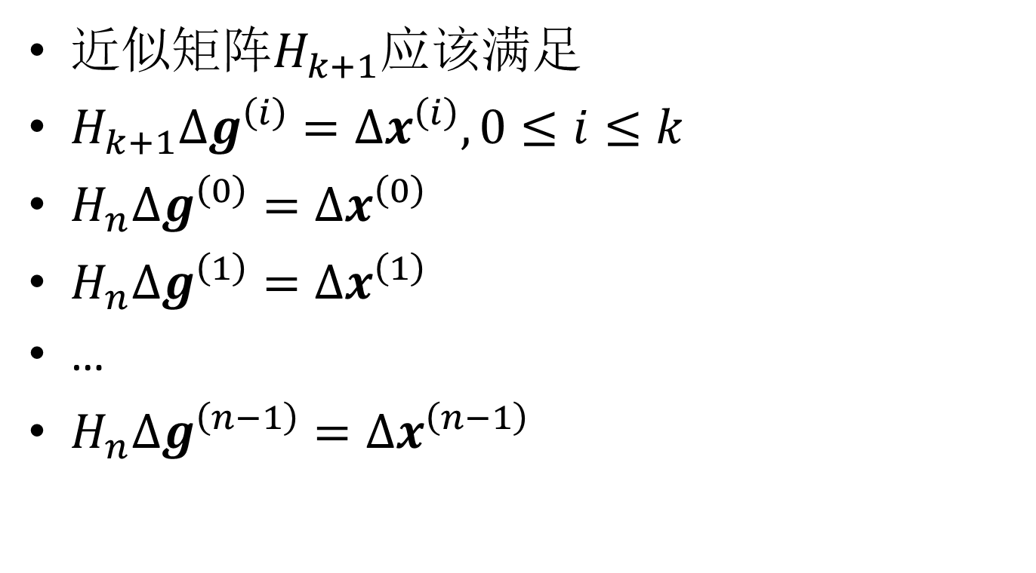
Hessian矩阵的近似
近似矩阵$H_{k+1}$应该满足
$H_{k+1}∆g^{\left(i\right)}=∆x^{\left(i\right)}, 0≤i≤k$
$H_{n}∆g^{\left(0\right)}=∆x^{\left(0\right)}$
$H_{n}∆g^{\left(1\right)}=∆x^{\left(1\right)}$
…
$H_{n}∆g^{\left(n−1\right)}=∆x^{\left(n−1\right)}$

Slide 9
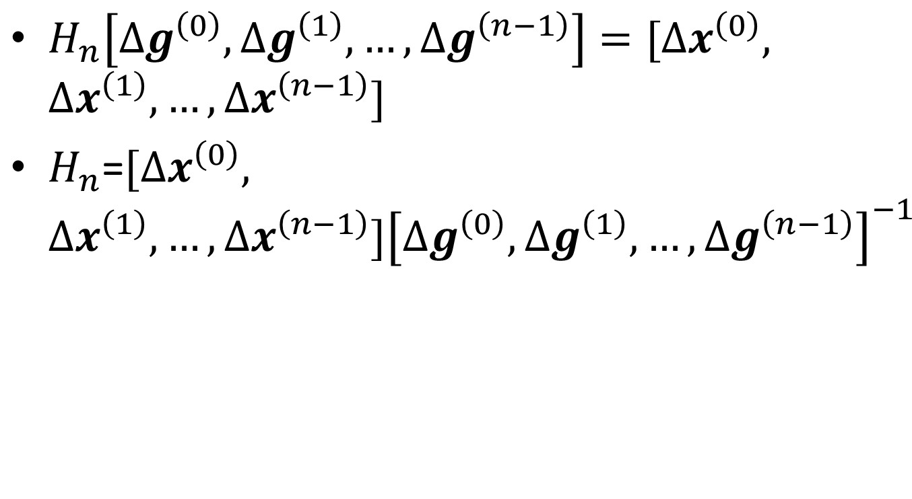
Hessian矩阵的近似
$H_{n}\left[∆g^{\left(0\right)},∆g^{\left(1\right)},…,∆g^{\left(n−1\right)}\right]=[∆x^{\left(0\right)},$ $∆x^{\left(1\right)},…,∆x^{\left(n−1\right)}]$
$H_{n}$=$[∆x^{\left(0\right)},$ $∆x^{\left(1\right)},…,∆x^{\left(n−1\right)}]{\left[∆g^{\left(0\right)},∆g^{\left(1\right)},…,∆g^{\left(n−1\right)}\right]}^{−1}$

Slide 10
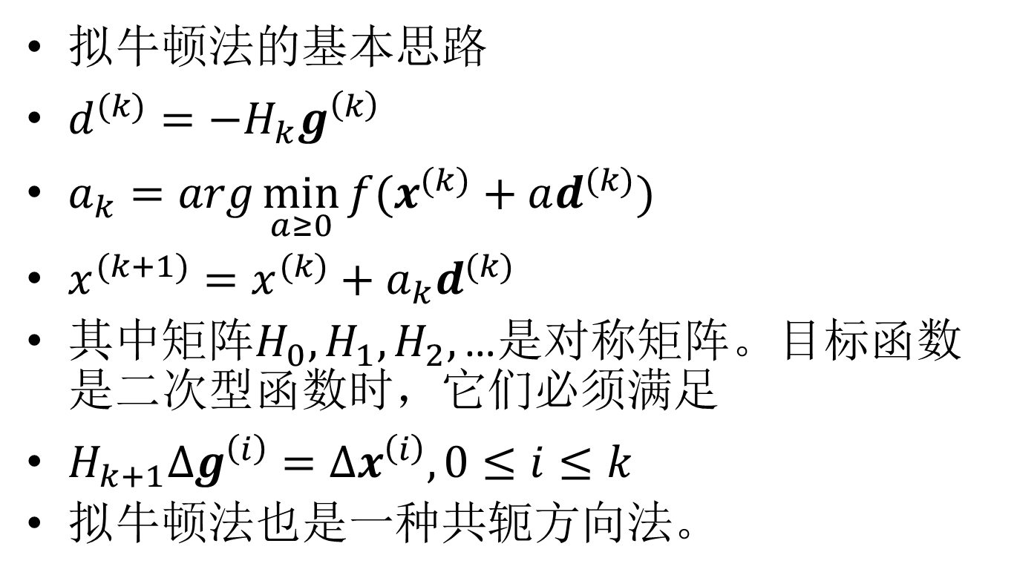
Hessian矩阵的近似
拟牛顿法的基本思路
$d^{(k)}=−H_{k}g^{\left(k\right)}$
$a_{k}=arg\min_{a≥0}{f(x^{(k)}+ad^{(k)})}$
$x^{(k+1)}=x^{(k)}+a_{k}d^{(k)}$
其中矩阵$H_{0},H_{1},H_{2},$ …是对称矩阵。目标函数是二次型函数时，它们必须满足
$H_{k+1}∆g^{\left(i\right)}=∆x^{\left(i\right)}, 0≤i≤k$
拟牛顿法也是一种共轭方向法。

Slide 11
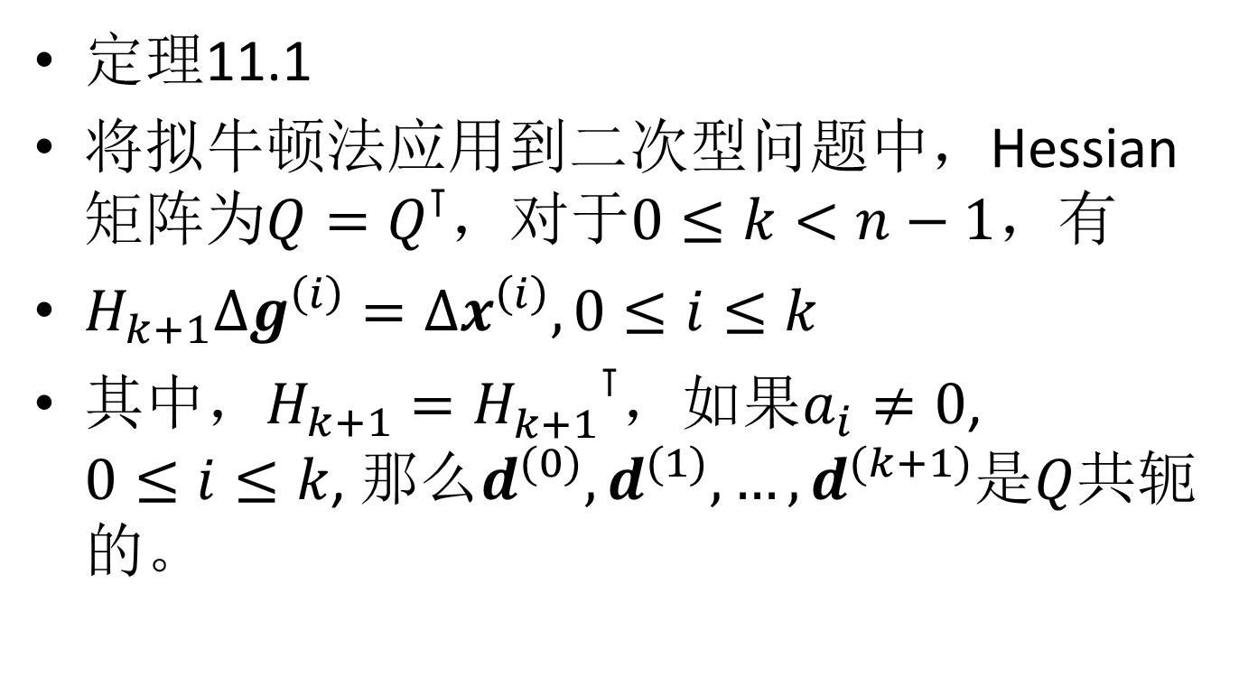
Hessian矩阵的近似
定理11.1
将拟牛顿法应用到二次型问题中，Hessian矩阵为$Q=Q^{⊺}$，对于$0≤k<n−1$，有
$H_{k+1}∆g^{\left(i\right)}=∆x^{\left(i\right)}, 0≤i≤k$
其中，$H_{k+1}={H_{k+1}^{}}^{⊺}$，如果$a_{i}≠0$, $0≤i≤k$, 那么$d^{(0)},d^{(1)},…,d^{(k+1)}$是$Q$共轭的。

Slide 12

秩1修正公式
$H_{k+1}=H_{k}+a_{k}z^{(k)}z^{(k)⊺}$
$H_{k+1}=H_{k}+\frac{(∆x^{\left(k\right)}−H_{k}∆g^{\left(k\right)}){(∆x^{\left(k\right)}−H_{k}∆g^{\left(k\right)})}^{⊺}}{∆g^{\left(k\right)⊺}(∆x^{\left(k\right)}−H_{k}∆g^{\left(k\right)})}$

Slide 13
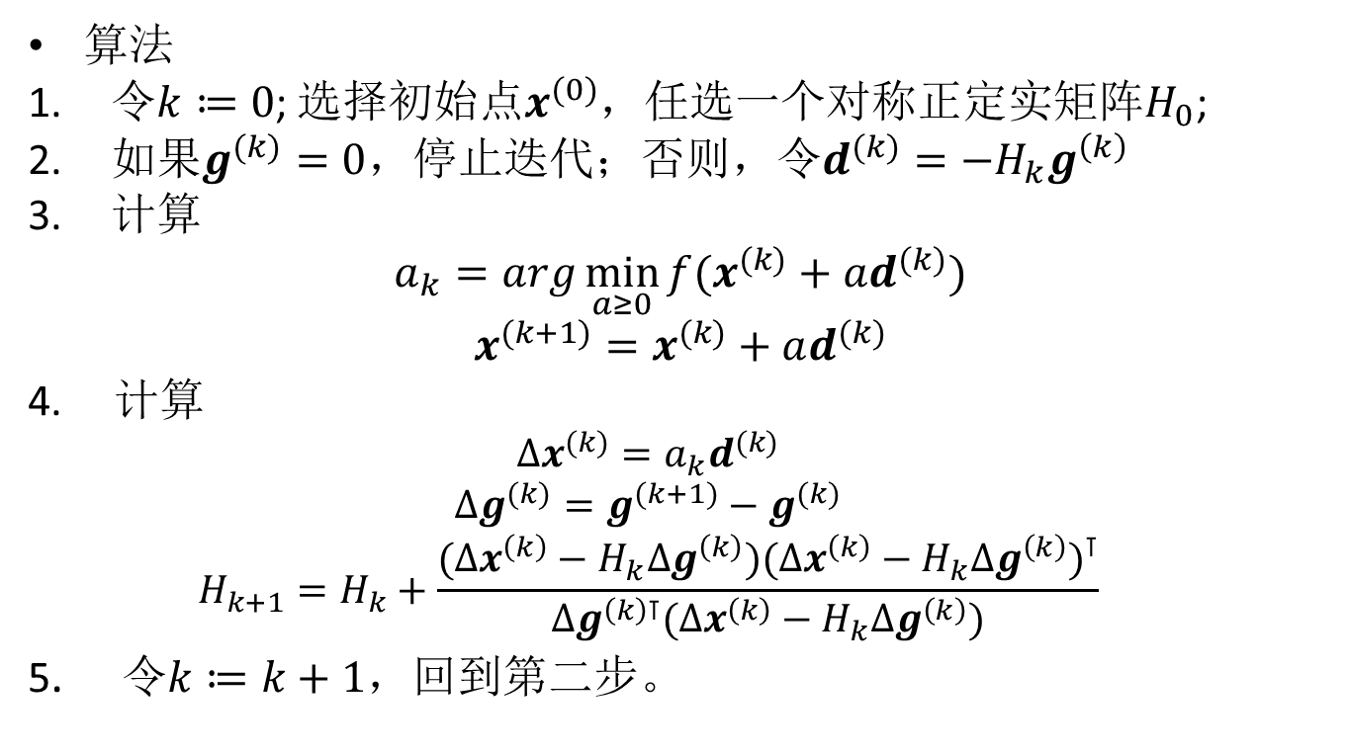
秩1修正公式
算法
令$k≔0$; 选择初始点$x^{(0)}$，任选一个对称正定实矩阵$H_{0}$;
如果$g^{(k)}=0$，停止迭代；否则，令$d^{(k)}=−H_{k}g^{\left(k\right)}$
计算
$$a_{k}=arg\min_{a≥0}{f(x^{(k)}+ad^{(k)})}$$
$$x^{(k+1)}=x^{(k)}+ad^{(k)}$$
4. 计算
$$∆x^{(k)}=a_{k}d^{(k)}$$
$$∆g^{(k)}=g^{(k+1)}−g^{(k)}$$
$$H_{k+1}=H_{k}+\frac{(∆x^{\left(k\right)}−H_{k}∆g^{\left(k\right)}){(∆x^{\left(k\right)}−H_{k}∆g^{\left(k\right)})}^{⊺}}{∆g^{\left(k\right)⊺}(∆x^{\left(k\right)}−H_{k}∆g^{\left(k\right)})}$$
5. 令$k≔k+1$，回到第二步。

Slide 14

秩1修正公式
定理11.2
将秩1算法应用到二次型问题中，其中$Q=Q^{⊺}$，有$H_{k+1}∆g^{\left(i\right)}=∆x^{\left(i\right)}, 0≤i≤k$。

Slide 15
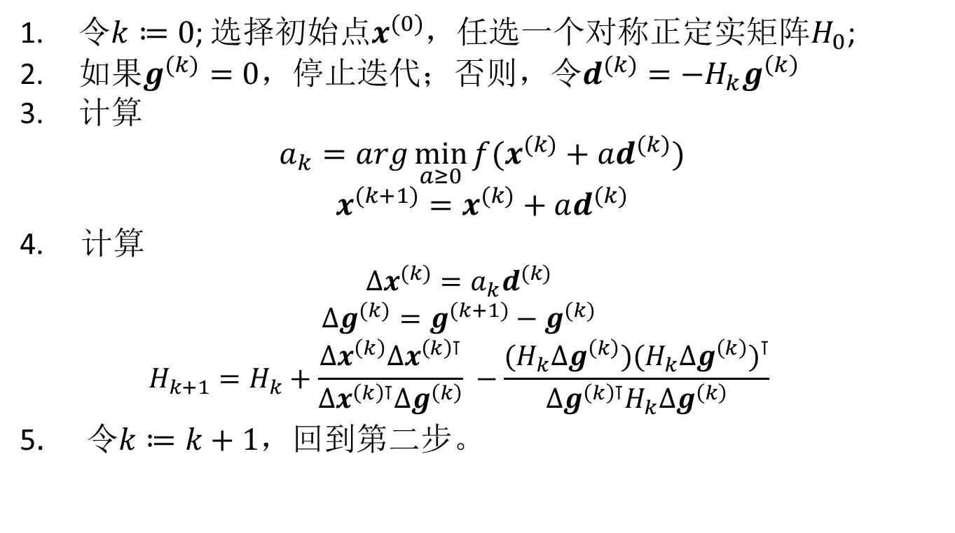
DFP算法
令$k≔0$; 选择初始点$x^{(0)}$，任选一个对称正定实矩阵$H_{0}$;
如果$g^{(k)}=0$，停止迭代；否则，令$d^{(k)}=−H_{k}g^{\left(k\right)}$
计算
$$a_{k}=arg\min_{a≥0}{f(x^{(k)}+ad^{(k)})}$$
$$x^{(k+1)}=x^{(k)}+ad^{(k)}$$
4. 计算
$$∆x^{(k)}=a_{k}d^{(k)}$$
$$∆g^{(k)}=g^{(k+1)}−g^{(k)}$$
$$H_{k+1}=H_{k}+\frac{∆x^{\left(k\right)}∆x^{\left(k\right)⊺}}{∆x^{\left(k\right)⊺}∆g^{\left(k\right)}} −\frac{(H_{k}∆g^{\left(k\right)}){(H_{k}∆g^{\left(k\right)})}^{⊺}}{∆g^{\left(k\right)⊺}H_{k}∆g^{\left(k\right)}}$$
5. 令$k≔k+1$，回到第二步。

Slide 16

DFP算法
定理11.3
利用DFP算法求解二次型问题时，其中$Hessian矩阵Q=Q^{⊺}$，有$H_{k+1}∆g^{\left(i\right)}=∆x^{\left(i\right)}, 0≤i≤k$。

Slide 17

DFP算法
定理11.4
假定$g^{\left(k\right)}≠0$，在DFP算法中，只要矩阵$H_{k}正定$， $H_{k+1}$就一定是正定的。

Slide 18
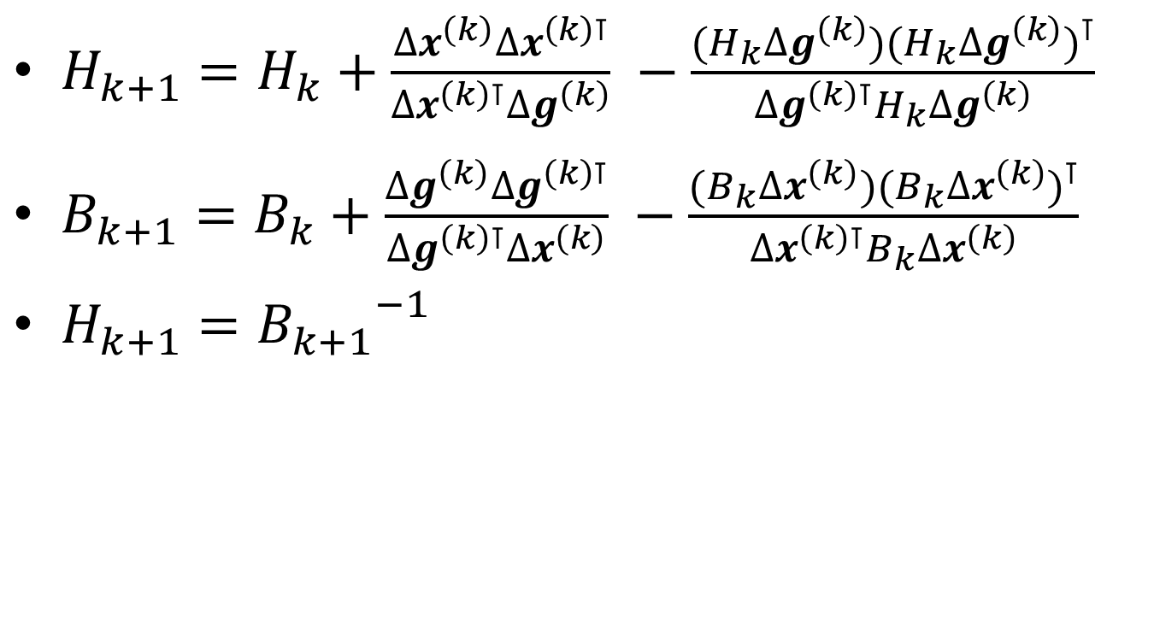
BFGS算法
$H_{k+1}=H_{k}+\frac{∆x^{\left(k\right)}∆x^{\left(k\right)⊺}}{∆x^{\left(k\right)⊺}∆g^{\left(k\right)}} −\frac{(H_{k}∆g^{\left(k\right)}){(H_{k}∆g^{\left(k\right)})}^{⊺}}{∆g^{\left(k\right)⊺}H_{k}∆g^{\left(k\right)}}$
$B_{k+1}=B_{k}+\frac{∆g^{\left(k\right)}∆g^{\left(k\right)⊺}}{∆g^{\left(k\right)⊺}∆x^{\left(k\right)}} −\frac{(B_{k}∆x^{\left(k\right)}){(B_{k}∆x^{\left(k\right)})}^{⊺}}{∆x^{\left(k\right)⊺}B_{k}∆x^{\left(k\right)}}$
$H_{k+1}={B_{k+1}}^{−1}$

